Slide 1



SINIF : 1
DERS : HAYAT BİLGİSİ
ÜNİTE : SAĞLIKLI HAYAT
KONU : SAĞLIĞIMIZI KORUYALIM
Sesli İzleyin
Derse Geç

Slide 2



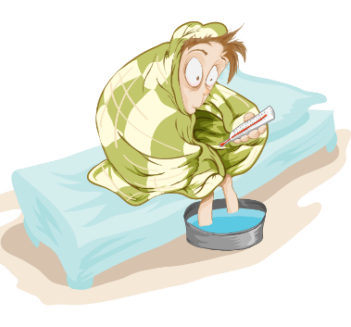



SAĞLIKLI
HAYAT
Sağlığımızı
Koruyalım
Örnek : 1 - 2
Yönerge : Çocukların hastalıktan korunma yolları ile ilgili bildikleri söyletilir.
Açıklama

Slide 3
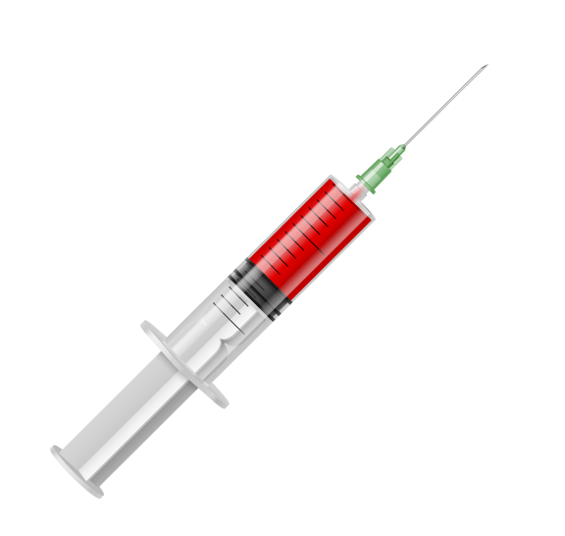


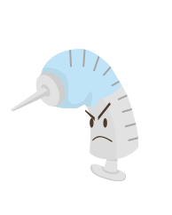
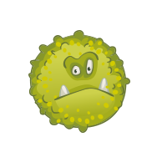
SAĞLIKLI
HAYAT
Sağlığımızı
Koruyalım
Örnek : 2 - 2

Slide 4

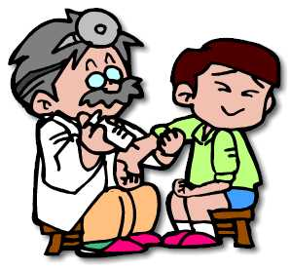
Doğru yanlış etkinliği
SAĞLIKLI
HAYAT
Sağlığımızı
Koruyalım
Dinle
Etkinlik : 1 - 4
D
Y

Slide 5

Doğru yanlış etkinliği
SAĞLIKLI
HAYAT
Sağlığımızı
Koruyalım
Dinle
Etkinlik : 2 - 4
D
Y

Slide 6
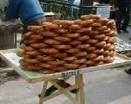
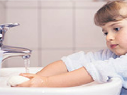
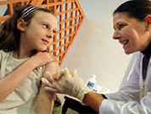


Doğru davranışların bulunduğu resimlerin altındaki kutucuğa tıklayın.
SAĞLIKLI
HAYAT
Sağlığımızı
Koruyalım
Etkinlik : 3 - 4

Slide 7
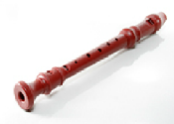
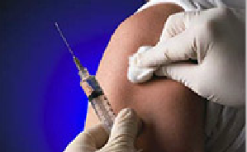

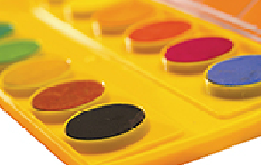
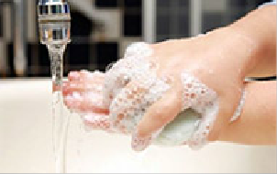
Sağlığımızı korumak için gerekli nesnelerin görsellerini işaretleyin.
SAĞLIKLI
HAYAT
Sağlığımızı
Koruyalım
Etkinlik : 4 - 4

Slide 8
Ses Kaynağı: Zümra BOZKURT
HAZIRLAYAN
Muhammet BOZKURT
info@mebders.com
www.mebders.com
©mebders.com

